Slide 1
v
Newby
title
DESIGNED
BY L@RGO
Semi
Project
J H S Y N M C
You can design and create

Slide 2
C
v
MEMBERS
NEWBY
Newby
조성근
한재우
손신혜
유정후
title
DESIGNED
BY L@RGO
INDEX
남지훈
민현기
최진영
Semi
Project
J H S Y N M C
You can design and create
SEMI-PROJECT

Slide 3






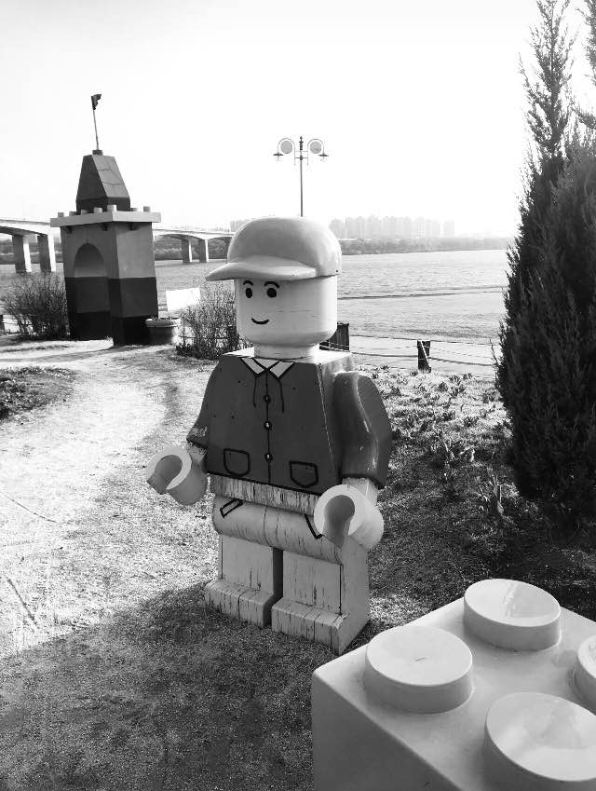
Current Page >
Members Planning Project Introduction Site Analysis Implementation
C
01
03
05
06
조성근
손신혜
남지훈
민현기
MEMBERS
NEWBY
회원가입
호스트/회원 로그인
메인 카테고리
사이트 필터
조성근
한재우
손신혜
유정후
공지 및 문의사항
신고 내역
INDEX
마이페이지
남지훈
민현기
최진영
02
04
07
한재우
클래스 상세 페이지
결제 페이지
유정후
관리자 메인 페이지
결제 취소
최진영
관리자 상세 페이지
SEMI-PROJECT
Designed By L@rgo. ADSTORE
WHAT ROLE DO MEMBERS?

Slide 4
C
CONTENTS
NEWBY
Planning
Project Introduction
Site Analysis
Implementation
INDEX
SEMI-PROJECT

Slide 5

새로움을 찾는 사람들
무료함을 달래기 위해서
사람들의 선호 성향 조사
색다른 경험을 추구
일반화된 카테고리와 같이
사용자의 성향에 따른 클래스도
선택 가능
바쁜 일상에 치여 사는 그들
쳇바퀴 같은 일상이 답답한 그들을 위한,
같은 성향을 선호하는 그들을 위한,
무엇을 좋아하는지 모르는 그들을 위한
운영 시스템 방식
You can design and create
기존에 있는 플랫폼의 장단점을 분석

Slide 6

Newby
새로운 취미를 찾는,
새로운 사람들 과 함께 할 수 있는 새로운 공간
Written By Newby Members
2. Project Introduction – Newby Project

Slide 7
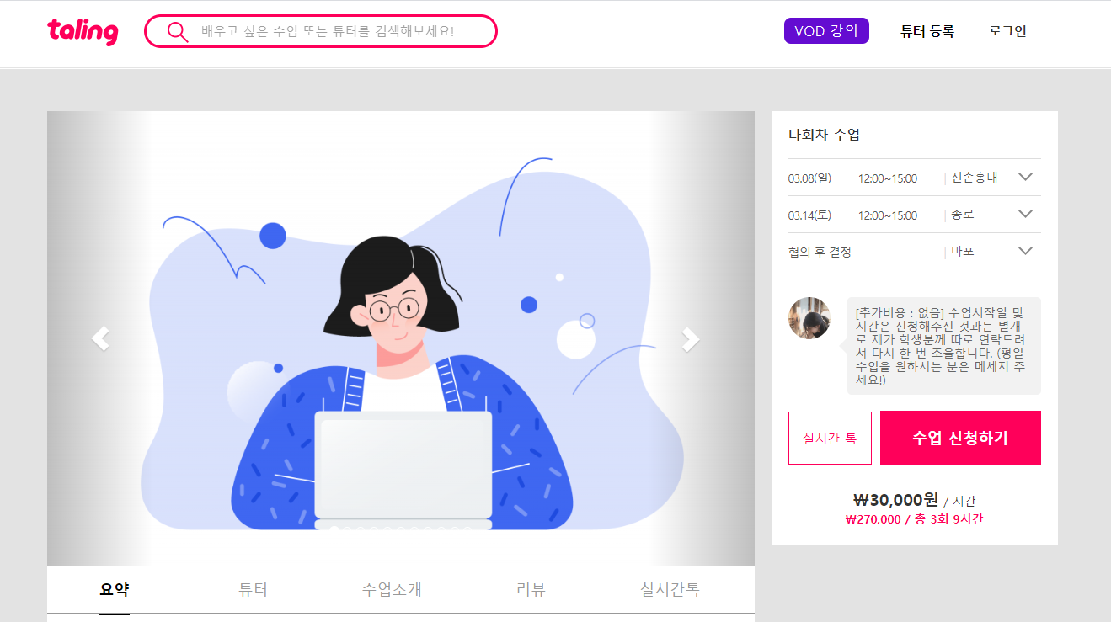
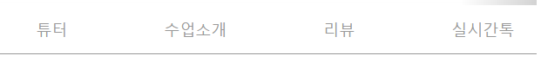
Taling(탈잉)
Current Page >
Planning Project Introduction Site Analysis Implementation

Slide 8
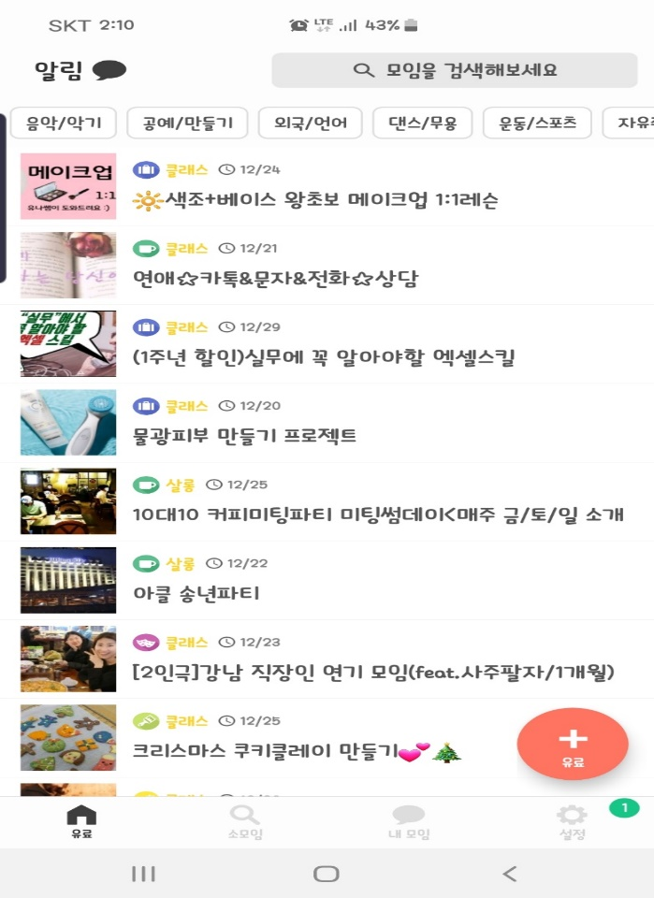
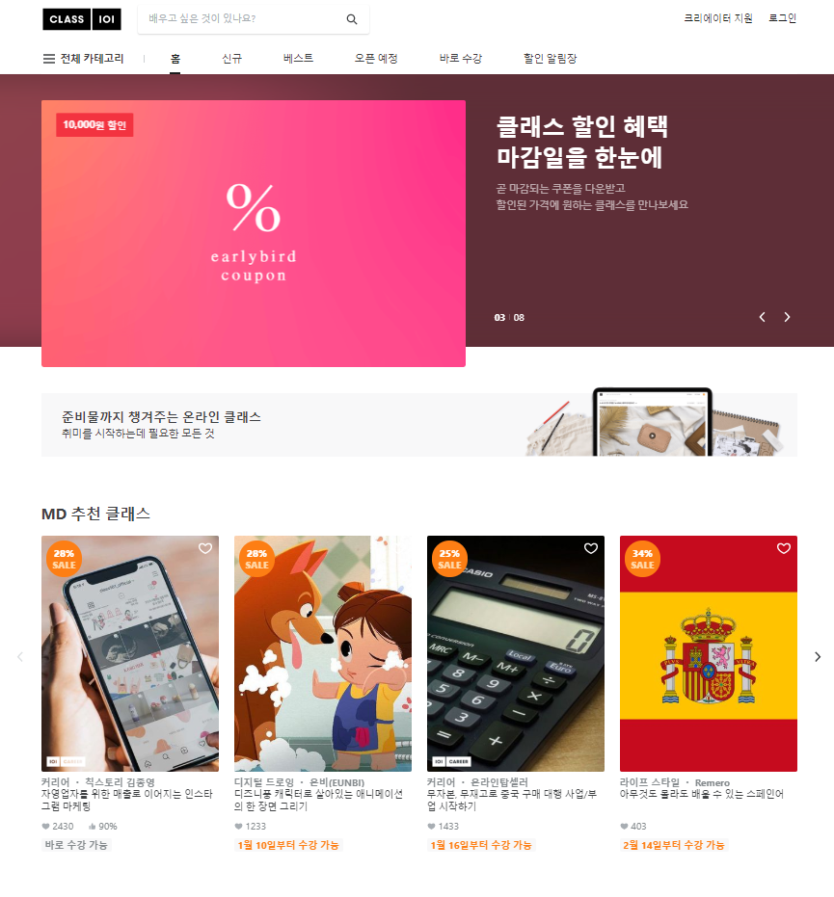
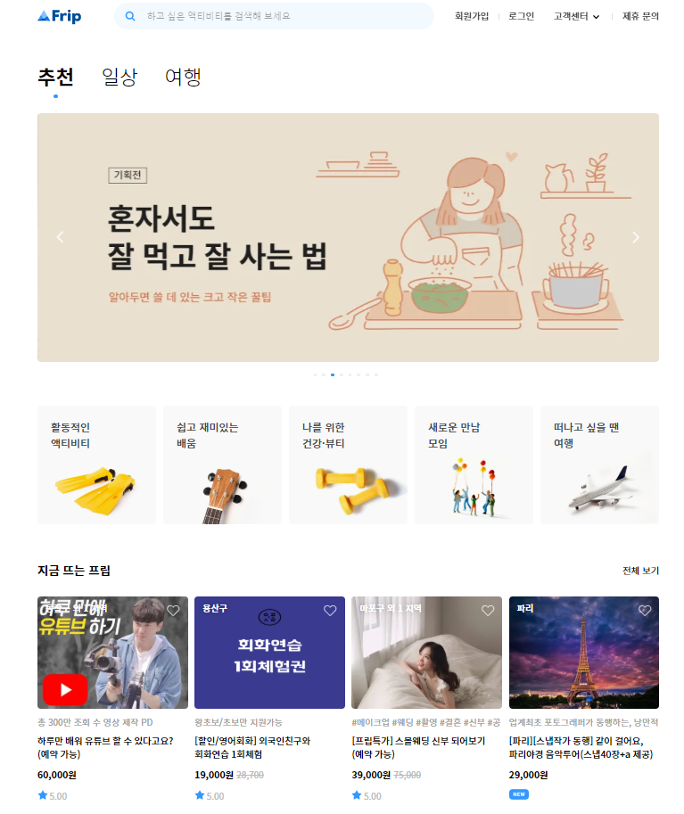
소모임, 클래스101, 프립
Current Page >
Planning Project Introduction Site Analysis Implementation
소 모 임
클 래 스 1 0 1
프 립
You can design and create

Slide 9
Merit / Defect
Current Page >
Planning Project Introduction Site Analysis Implementation
소 모 임
클 래 스 1 0 1
프 립
취미, 액티비티 등의 다양한 주제
지역, 관심사와 같은 추천의 활성화
장소에 구애 받지 않고 준비물을
집으로 배송하여 DIY 수업 진행 가능
Merit
Merit
Merit
호스트들을 회사에서 관리
사람과의 교류 걱정 불필요
수업에 있어서 호스트의 자율성을 강화
ONE DAY 클래스와 같은 단기 클래스 X
( 장기적으로 강제참여 필요 )
신규 호스트의 유입이 어려움
Defect
Defect
Defect
호스트 관리가 어려움
투명한 금전 관리 불가
( 호스트 자율화로 이루어짐 )
You can design and create

Slide 10
CONTENTS
NEWBY
Diagram
Code Implementation
SEMI-PROJECT

Slide 11

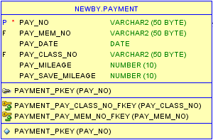
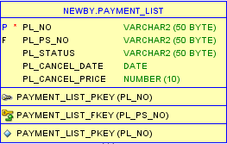
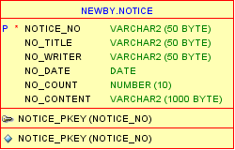
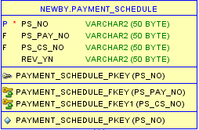
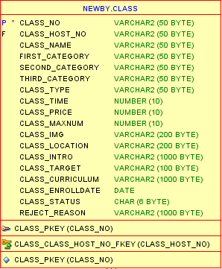
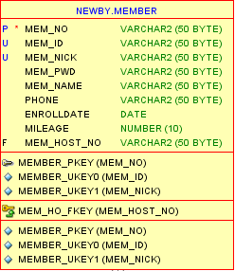
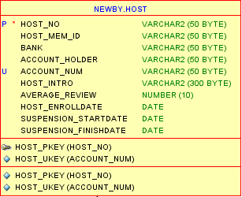
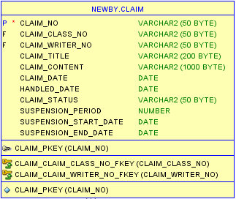
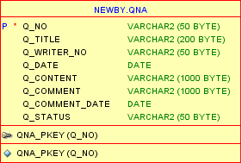
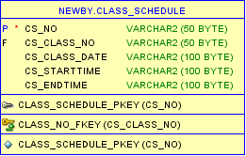
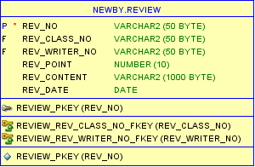
Current Page >
Planning Project Introduction Site Analysis Implementation
DIAGRAM
CODE IMPLEMENTATION

Slide 12
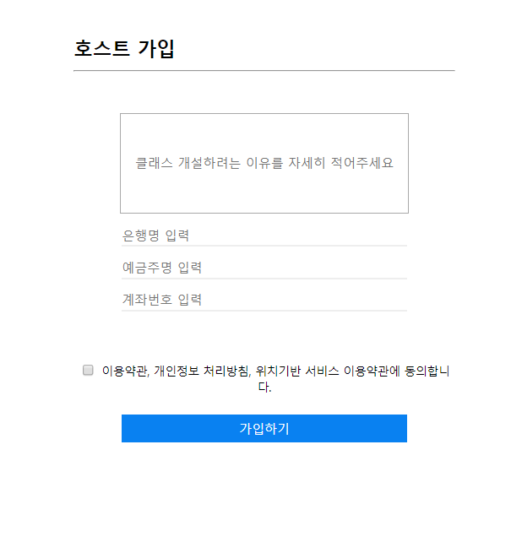
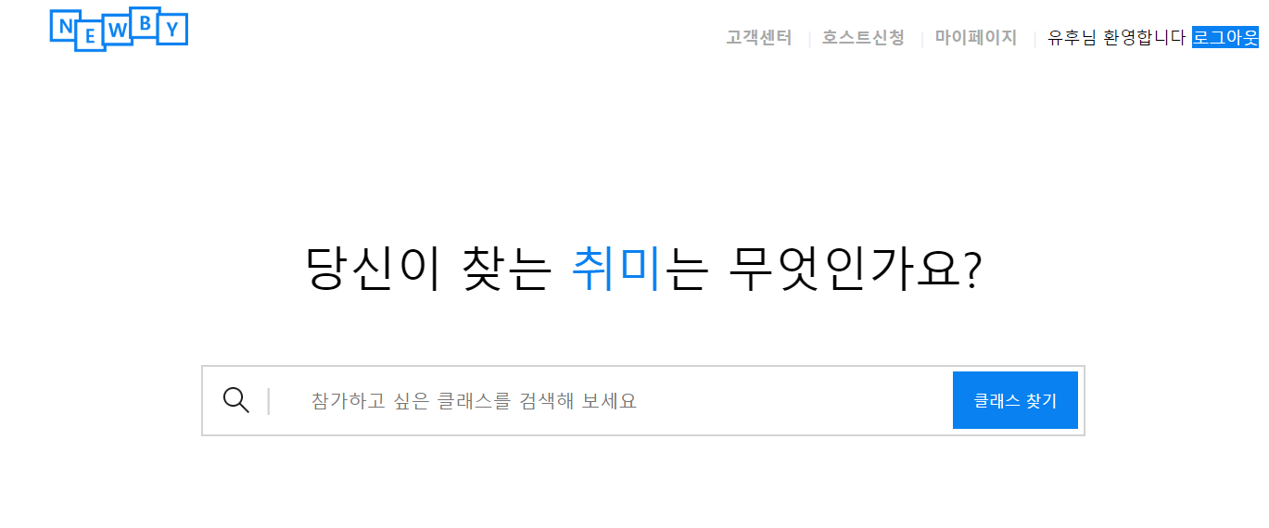

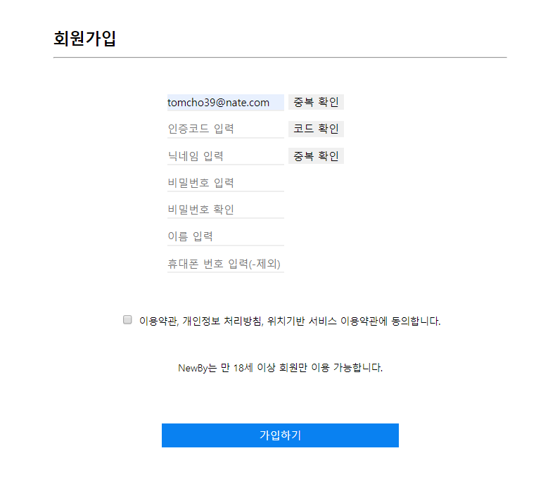
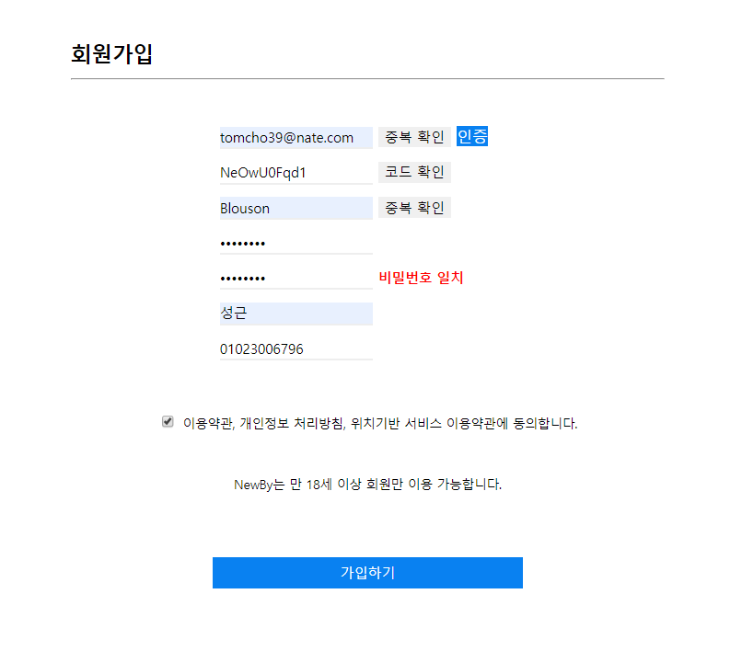
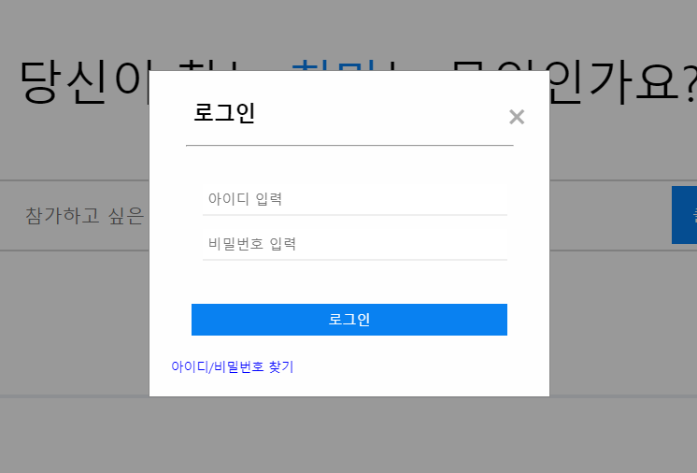
Current Page >
Planning Project Introduction Site Analysis Implementation
J
J.CODE
로그인 화면
호스트 가입
< 로그인 모달
회원가입 1
회원가입 2
CODE IMPLEMENTATION

Slide 13
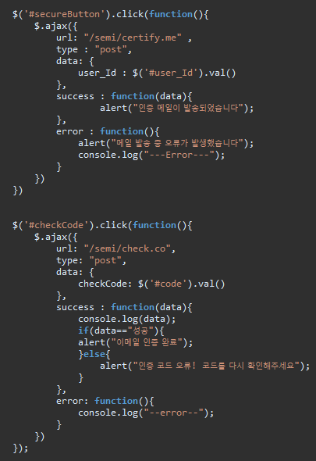
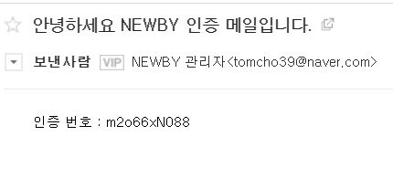
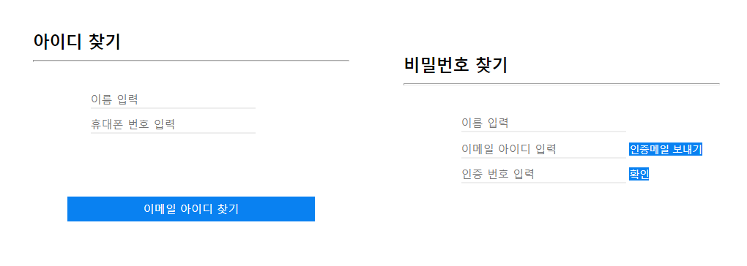
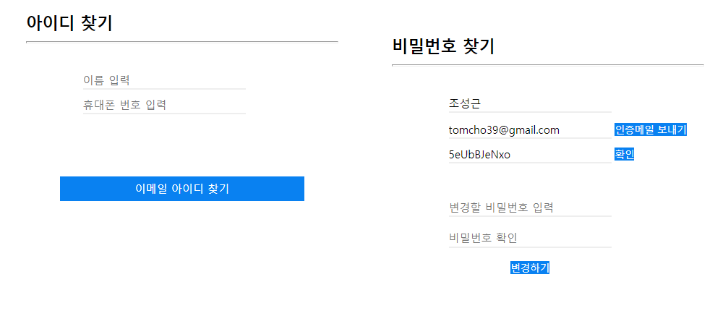
Current Page >
Planning Project Introduction Site Analysis Implementation
J
J.CODE
< 이메일 인증
인증 메일
ID, PWD 찾기 1 >
< ID, PWD 찾기 2
CODE IMPLEMENTATION

Slide 14
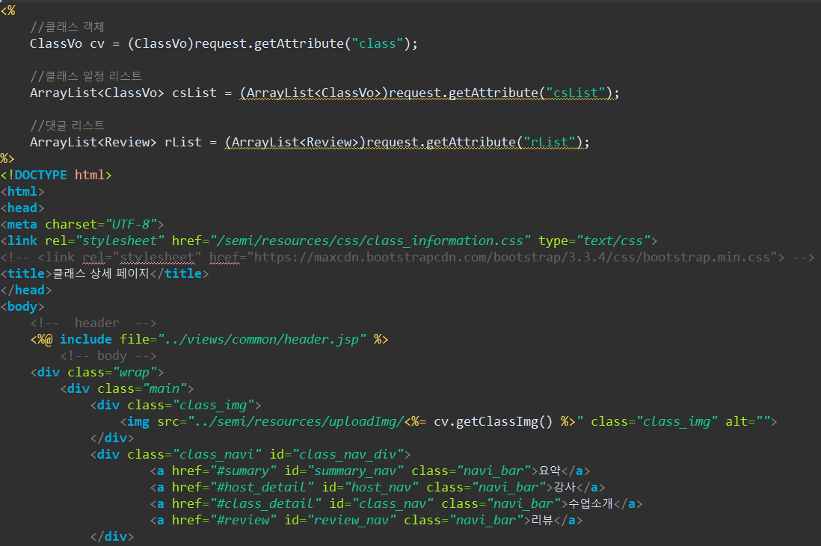
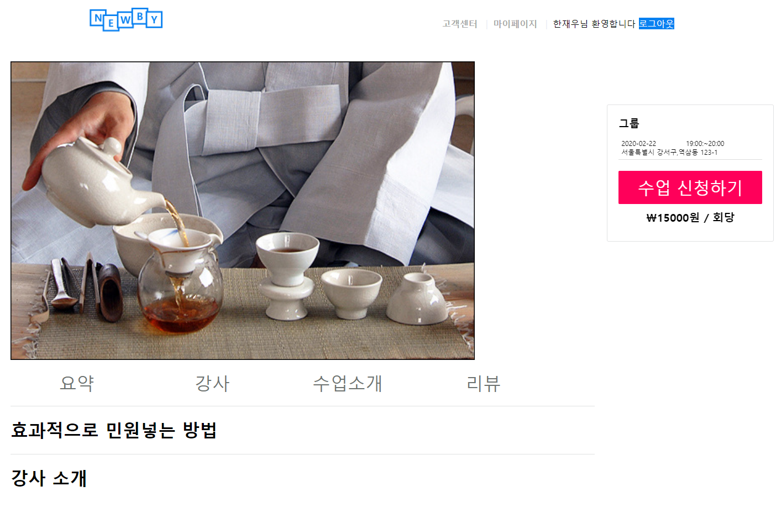
Current Page >
Planning Project Introduction Site Analysis Implementation
H
H.CODE
CODE IMPLEMENTATION

Slide 15
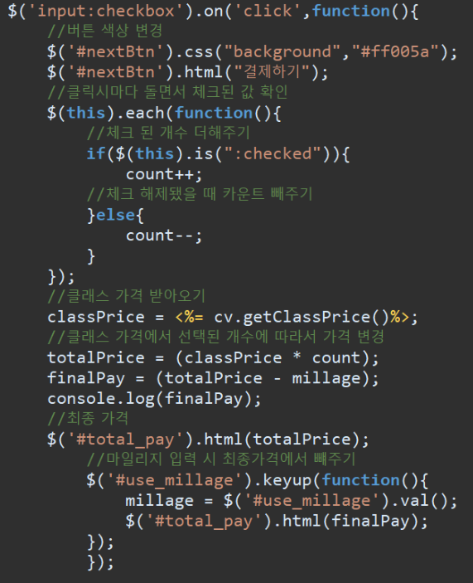
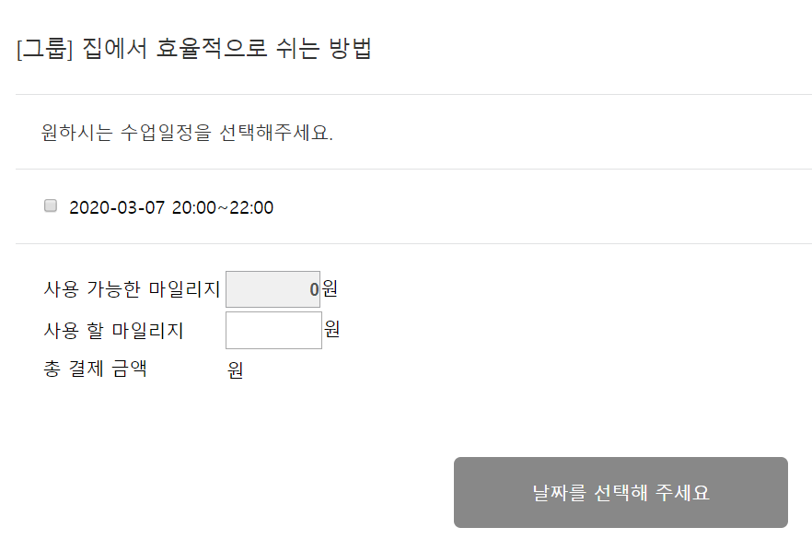
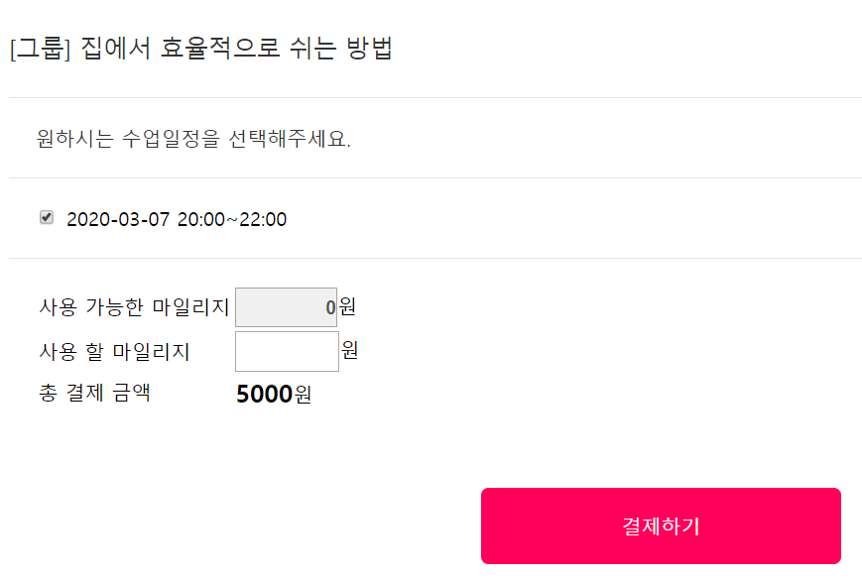
Current Page >
Planning Project Introduction Site Analysis Implementation
H
H.CODE
CODE IMPLEMENTATION

Slide 16
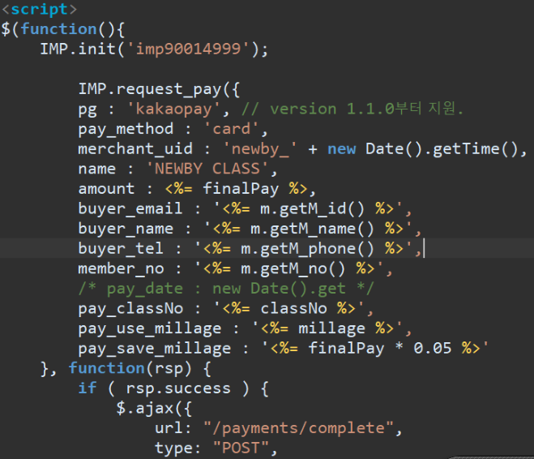
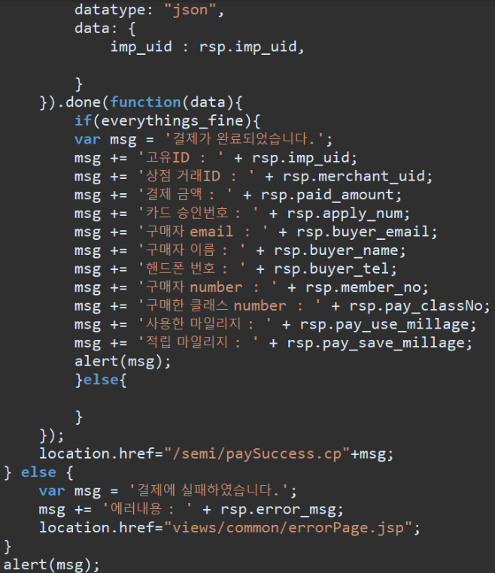
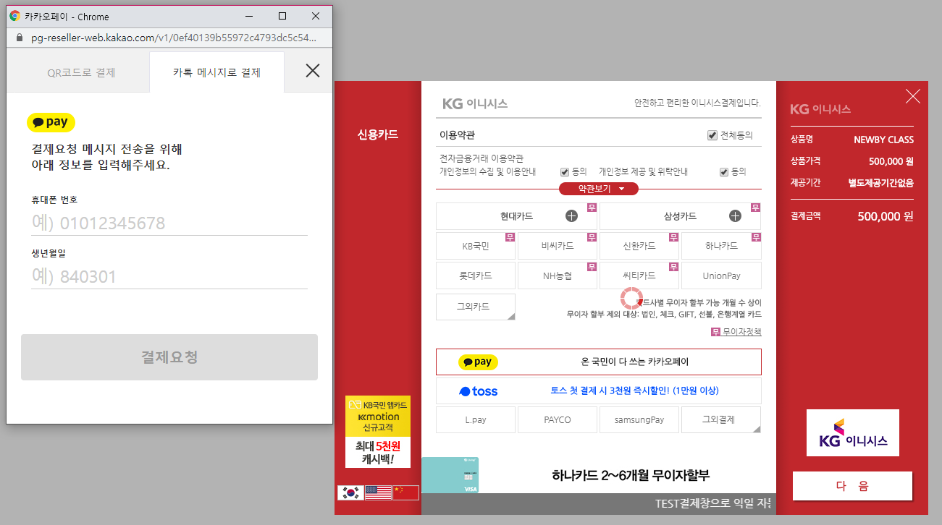
Current Page >
Planning Project Introduction Site Analysis Implementation
H
H.CODE
CODE IMPLEMENTATION

Slide 17
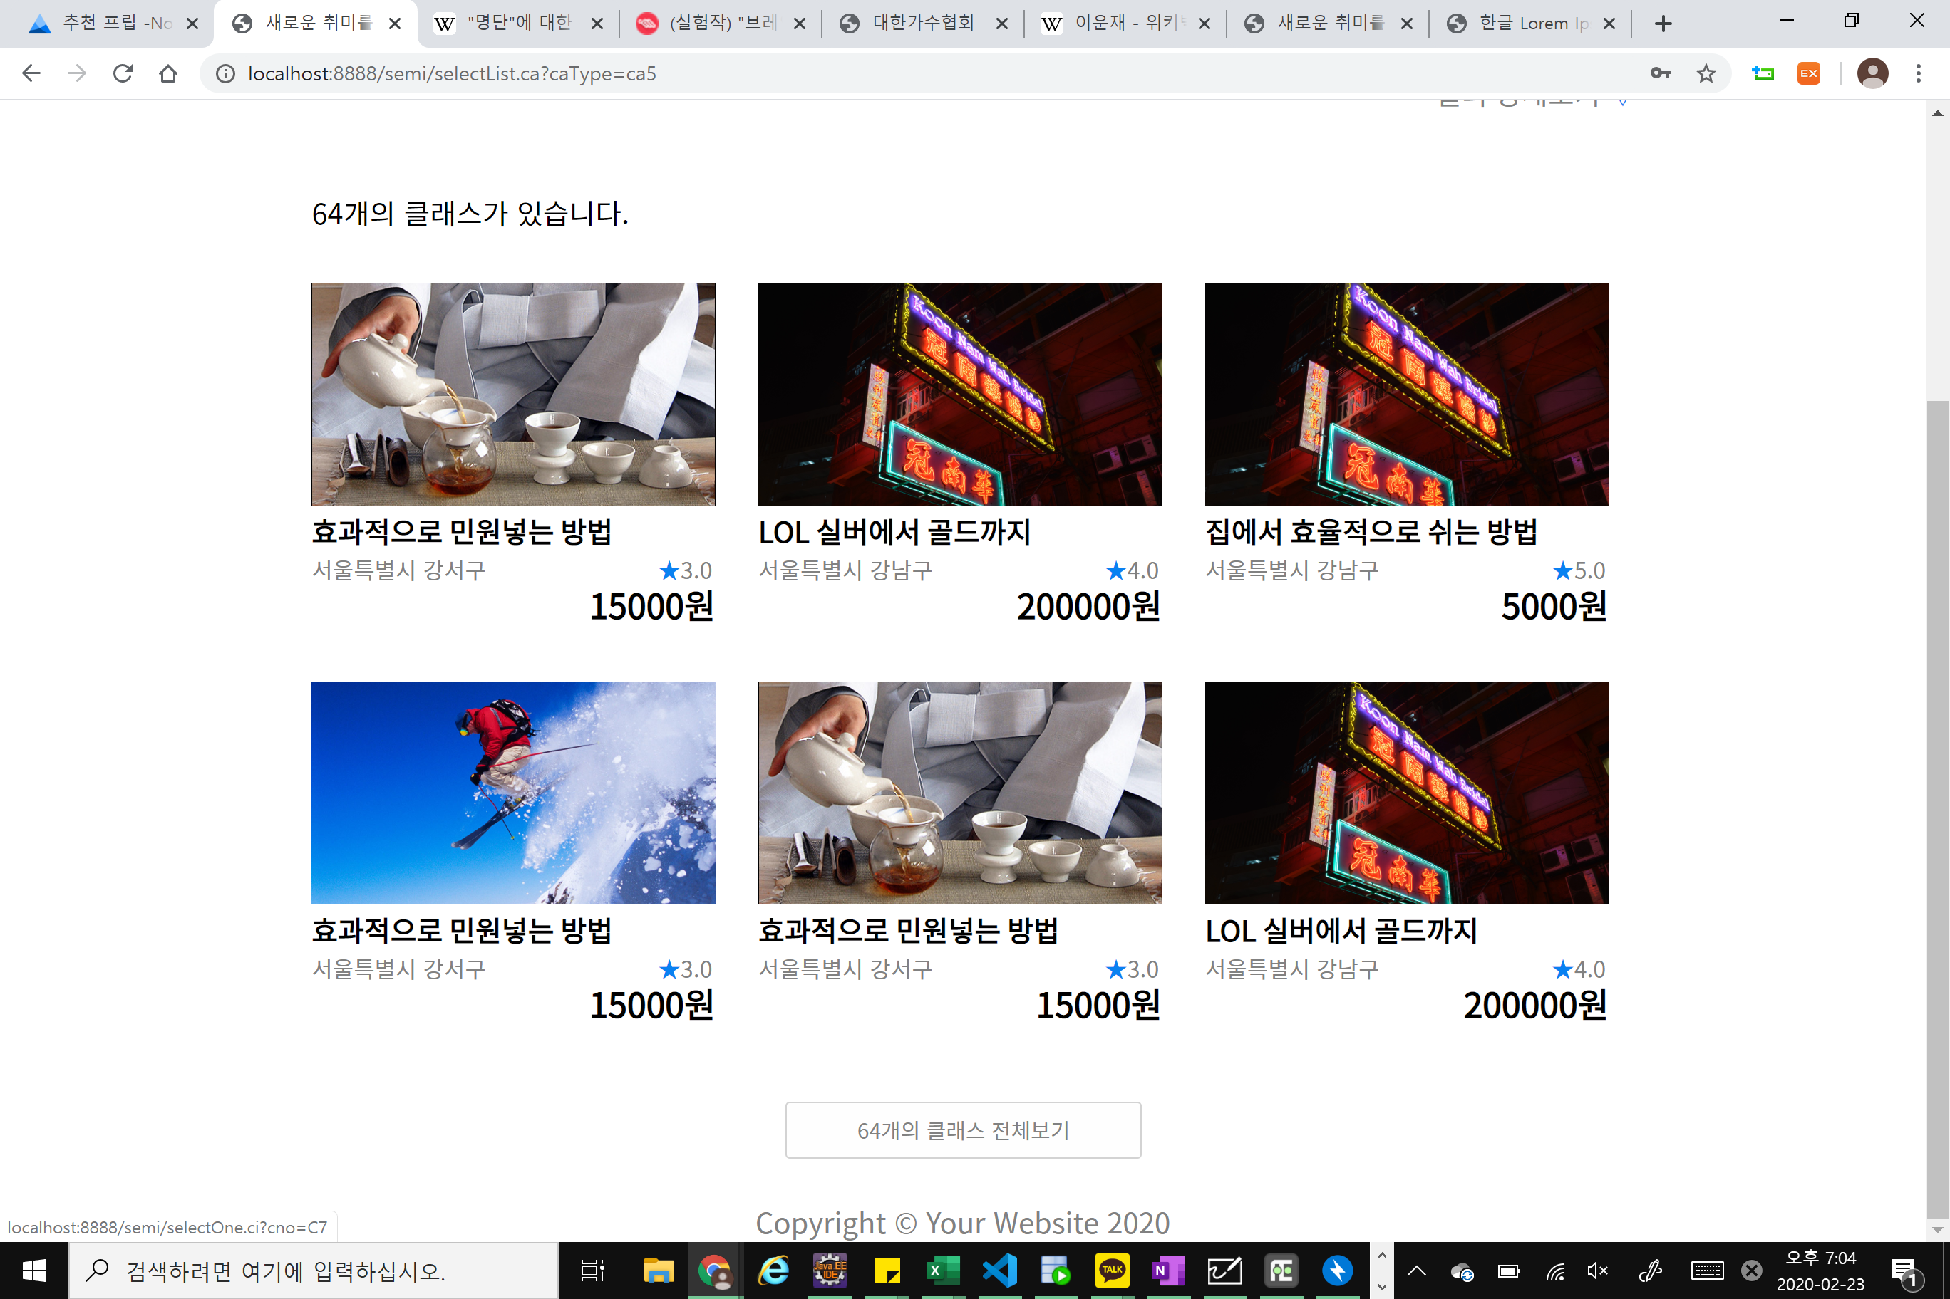
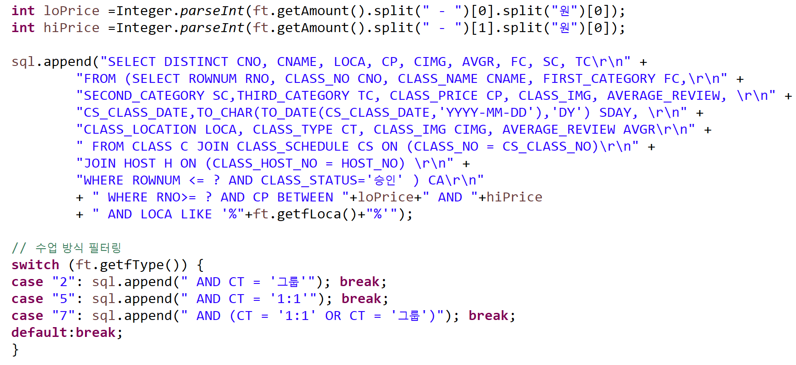
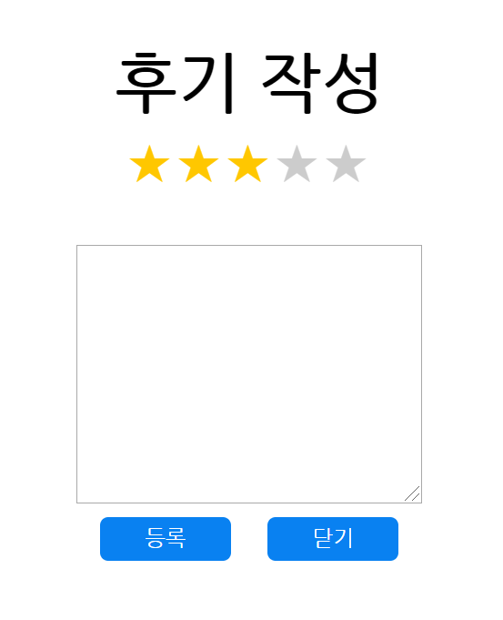
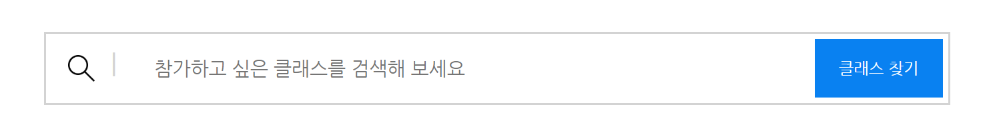
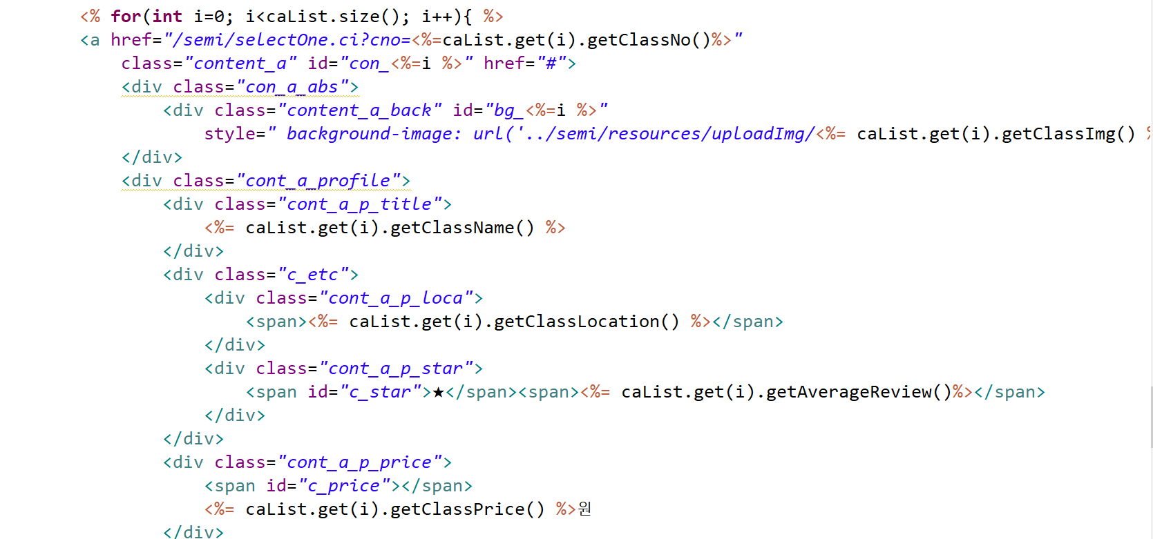
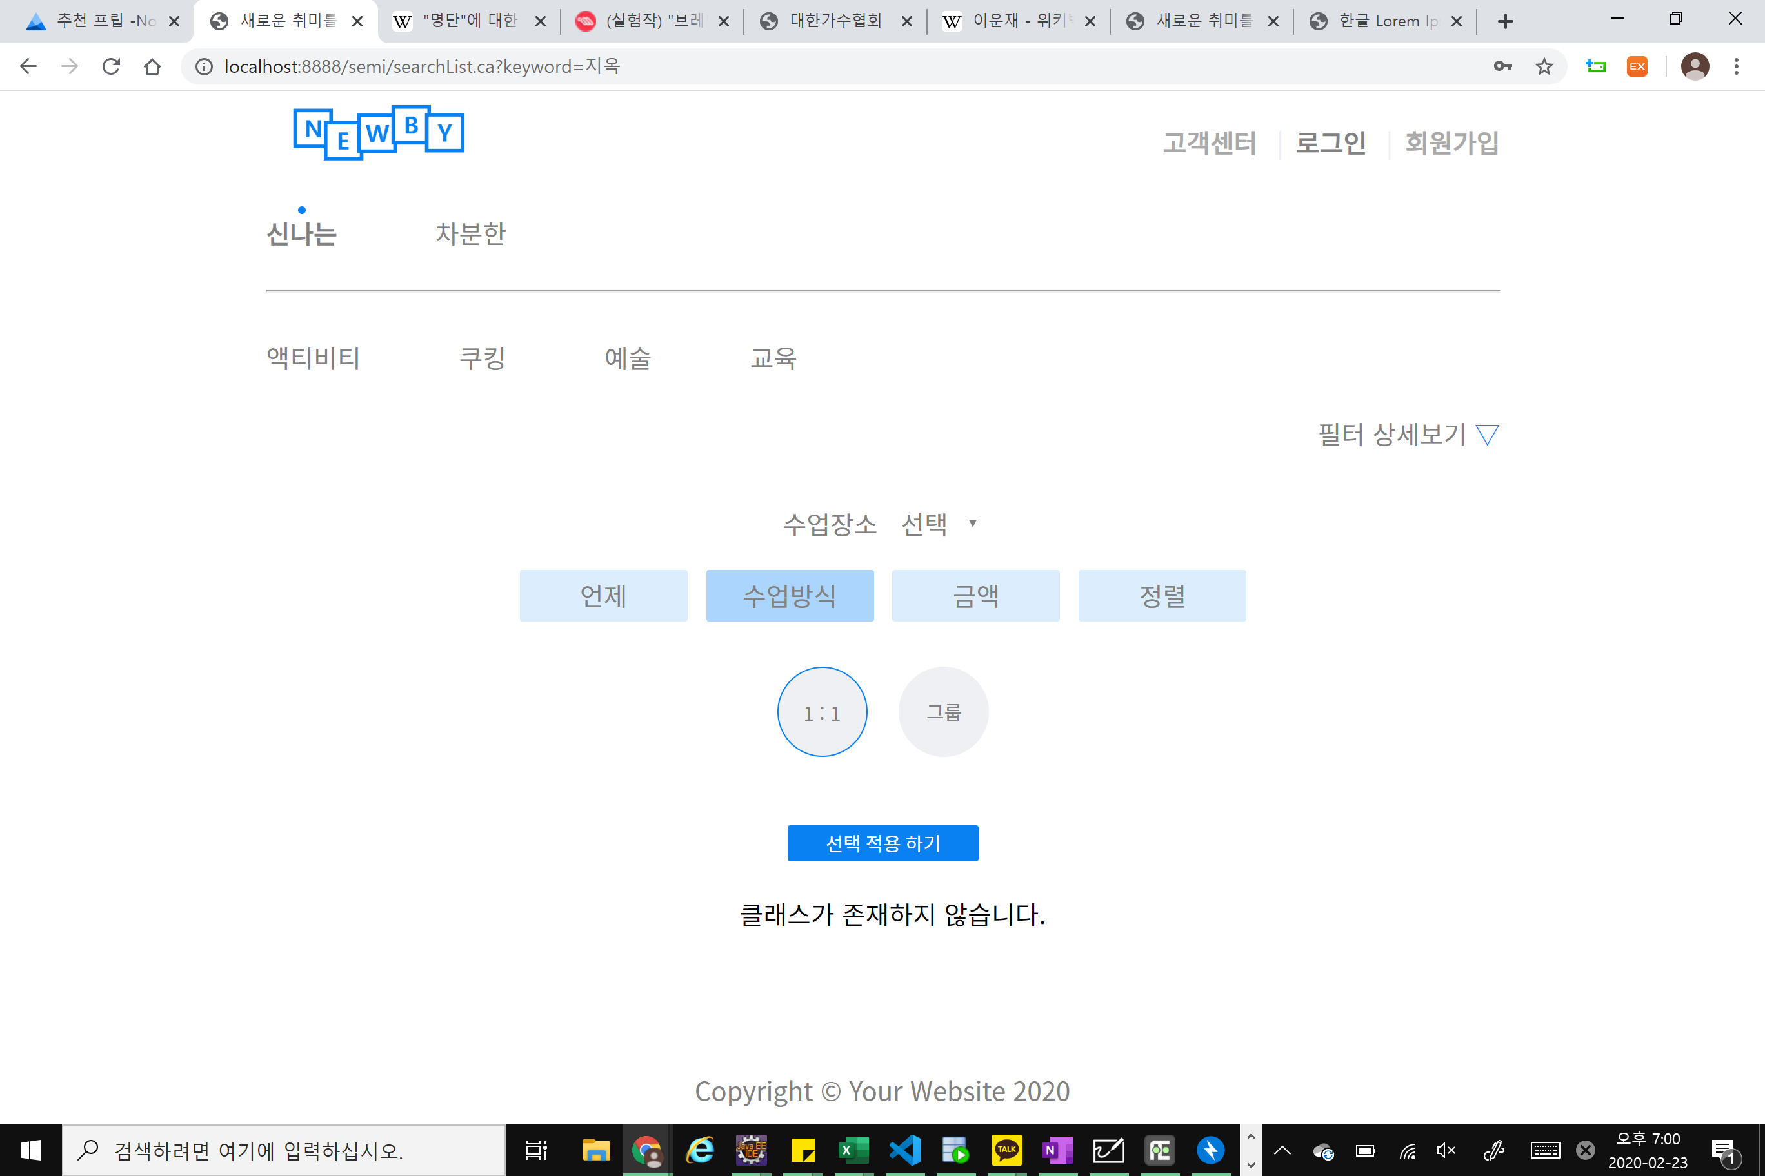
Current Page >
Planning Project Introduction Site Analysis Implementation
S
S.CODE
CODE IMPLEMENTATION

Slide 18
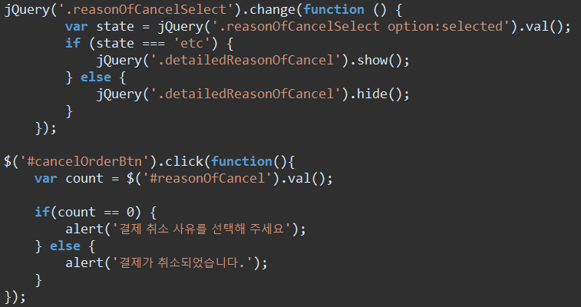
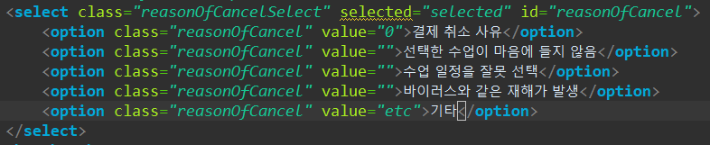
Current Page >
Planning Project Introduction Site Analysis Implementation
Y
Y.CODE
결제 취소 사유 및 버튼
취소 사유(기타)에 값을 주고,
해당 값이 입력되면 숨겨져 있던 상세 이유를 적는 칸이 등장
결제 사유를 정하지 않은 경우
결제 사유를 선택하라는 메시지가 출력
CODE IMPLEMENTATION

Slide 19
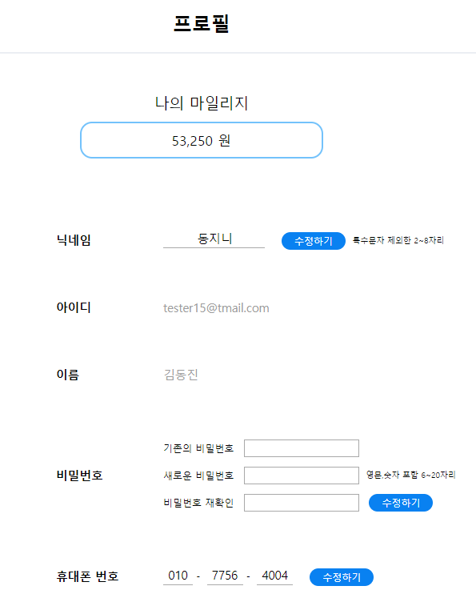
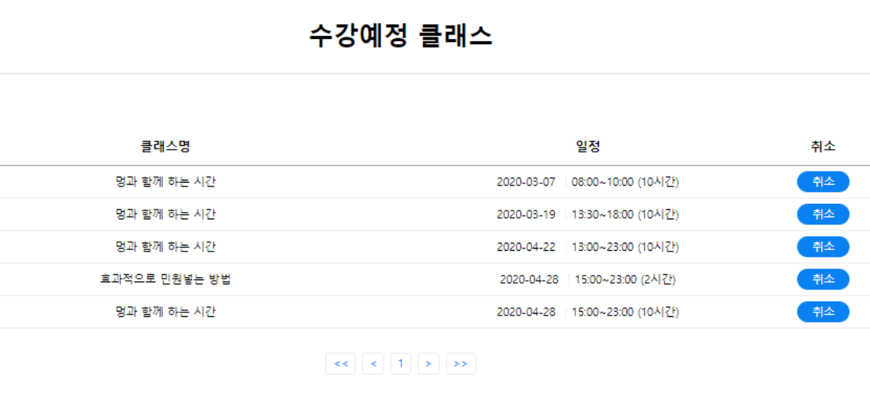
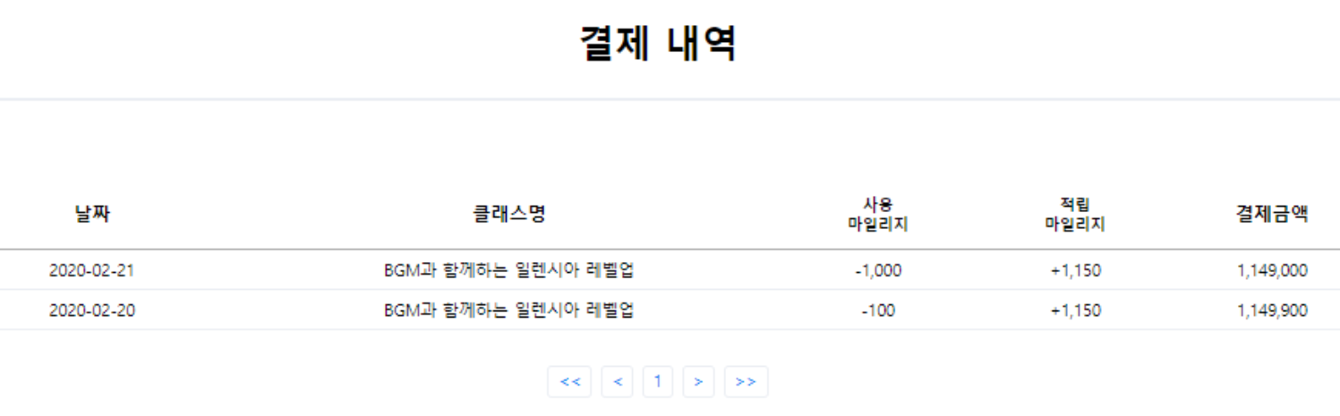
Current Page >
Planning Project Introduction Site Analysis Implementation
N
N.CODE
CODE IMPLEMENTATION

Slide 20
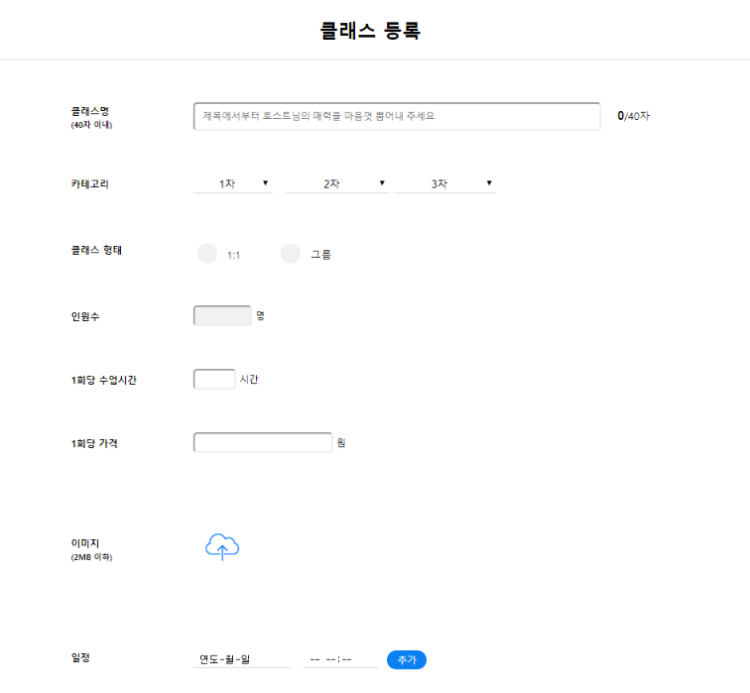
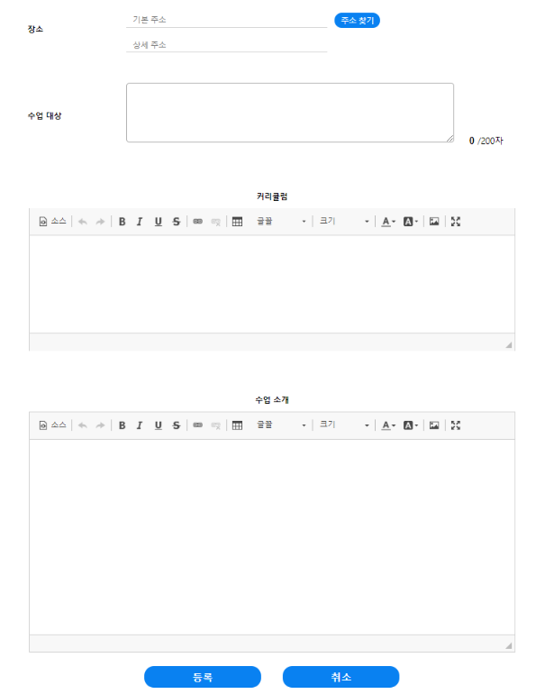
Current Page >
Planning Project Introduction Site Analysis Implementation
N
N.CODE
CODE IMPLEMENTATION

Slide 21
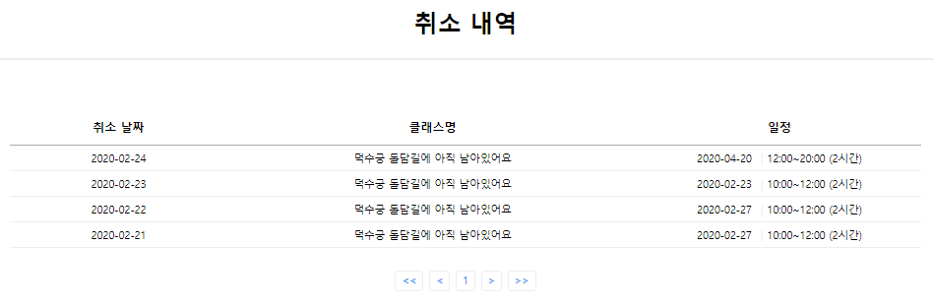
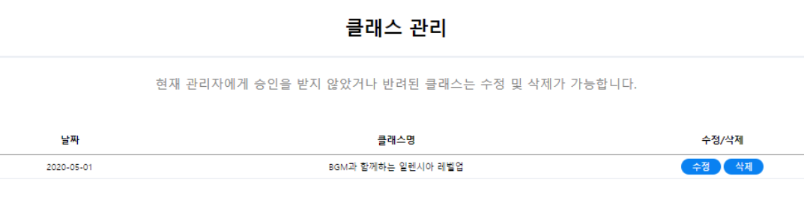
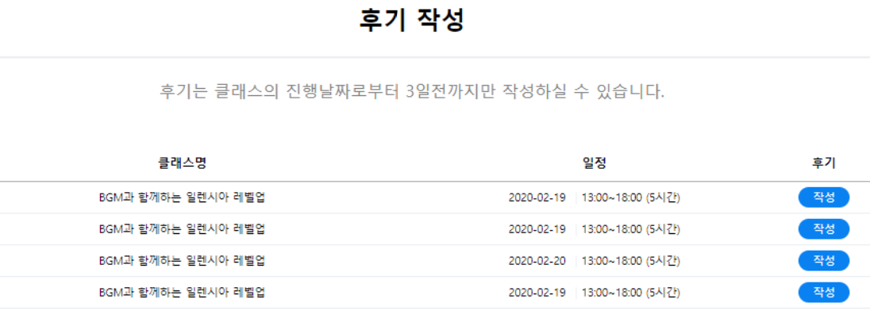


Current Page >
Planning Project Introduction Site Analysis Implementation
N
N.CODE
CODE IMPLEMENTATION

Slide 22


Current Page >
Planning Project Introduction Site Analysis Implementation
M
M.CODE
문의사항 작성자가 본인일 경우
게시 글 삭제와 수정 버튼이 등장
작성자가 본인이 아닐 경우에는 버튼이 등장하지 않음
CODE IMPLEMENTATION

Slide 23


Current Page >
Planning Project Introduction Site Analysis Implementation
M
M.CODE
관리자의 경우,
댓글이 하나라도 있을 때 댓글 수정과 삭제 버튼이 등장
관리자가 아닐 경우,
답변 버튼이 생기며 댓글에 답변을 작성 가능
CODE IMPLEMENTATION

Slide 24



Current Page >
Planning Project Introduction Site Analysis Implementation
C
C.CODE
CODE IMPLEMENTATION

Slide 25
v
title
DESIGNED
BY L@RGO
THANKS
WE ARE NEWBY MEMBERS
IN,H오후반
WITH T. 유승제
You can design and create

